Slide 1
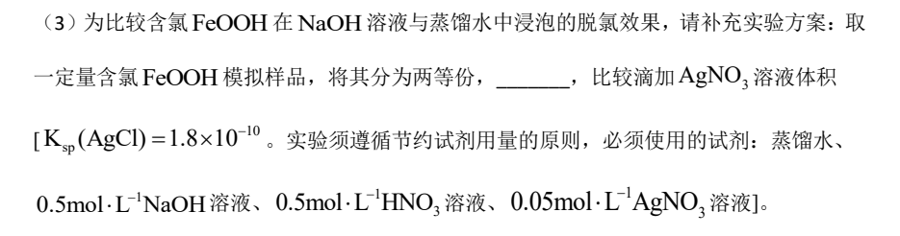
实验方案设计
对比实验方案设计
江苏2025年高考第16（3）题

Slide 2

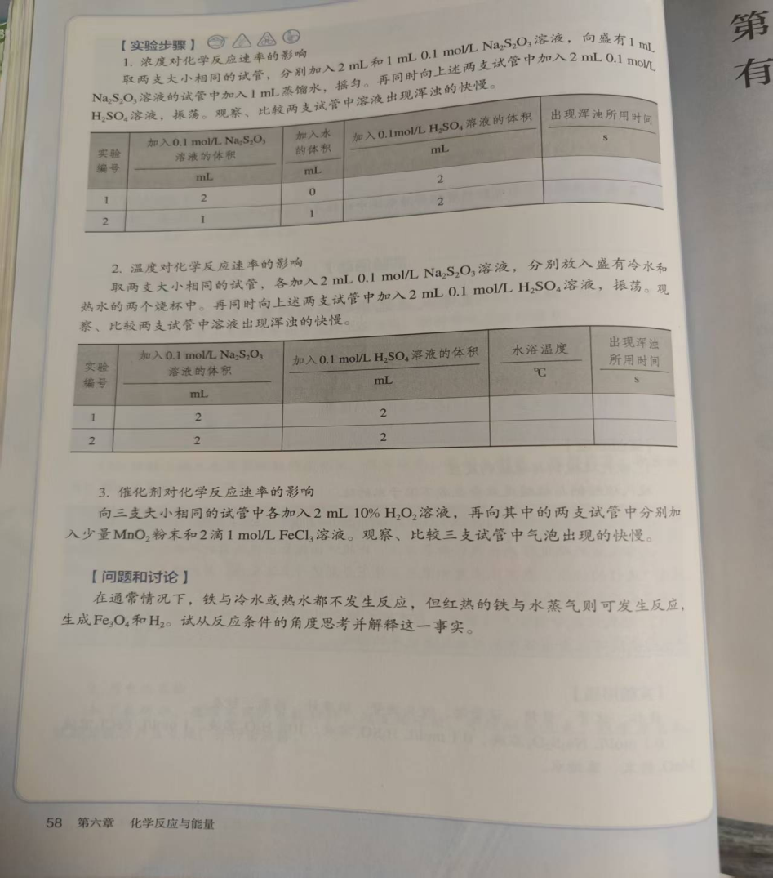
教材回归

Slide 3
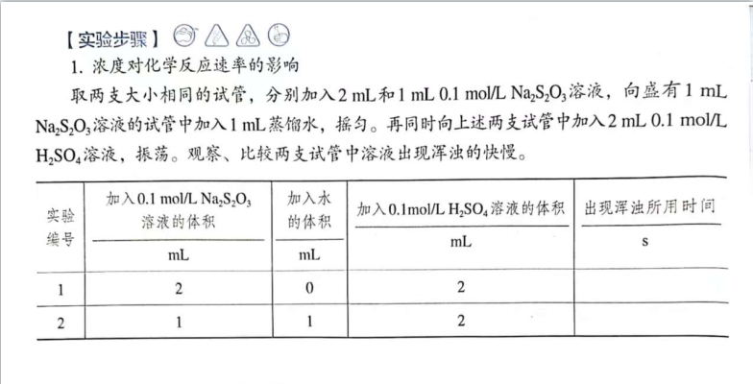

Slide 4
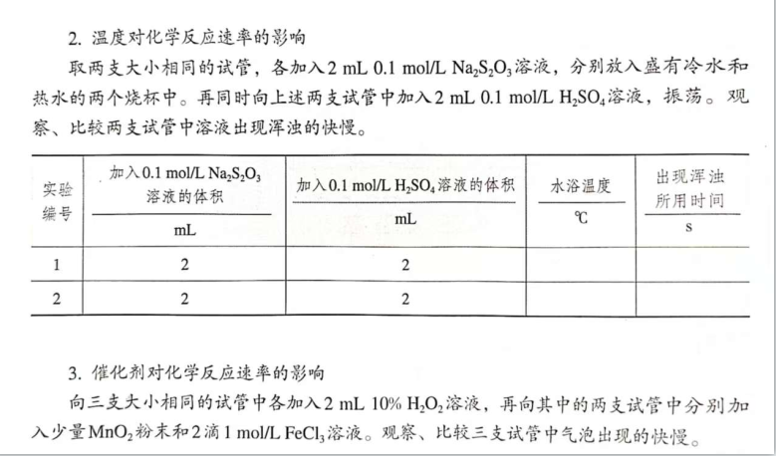

Slide 5
设计化学对比实验的核心是通过控制变量来探究某一因素对实验结果的影响，确保实验结论的科学性和可靠性。以下是设计时需注意的关键要点：
1. 明确实验目的
2. 控制单一变量
3. 设置对照组
4. 保证实验的可重复性
5. 实验现象与数据的可观测性
6. 排除干扰因素
7. 实验步骤的逻辑性
8. 安全性与环保性
对比实验的核心原则：“单一变量、对照明确、重复可靠、观测量化”。

Slide 6
分别加等体积蒸馏水和0.5mol·L⁻¹ NaOH溶液。浸泡相同时间后，
取等体积上层浸泡液，分别加入0.5 mol·L⁻¹ HNO₃,溶液酸化，
再分别滴加0.05 mol·L⁻¹ AgNO₃;至沉淀完全
本题采用对照实验的方案。方案中要注意控制变量法。
①样品在等体积的蒸馏水和0.5mol·L⁻¹ NaOH溶液中浸泡:
②浸泡相同时间后，再取等体积的上层清液;
③向上层清液中滴加0.5mol·L⁻¹ HNO₃,酸化后:
④再分别加入0.05 mol·L-1 AgNO₃;⑤至不再产生沉淀时，停止滴加AgNO₃,，
且记录消耗的AgNO₃,溶液的体积，消耗AgNO₃,较多者，
说明溶解出来的CI⁻的量较多，即脱效果好。

Slide 7
再见

